Slide 1
9.4流体压强与流速的关系
广州番禺王耀强
流体：具有流动性的液体和气体。

Slide 2
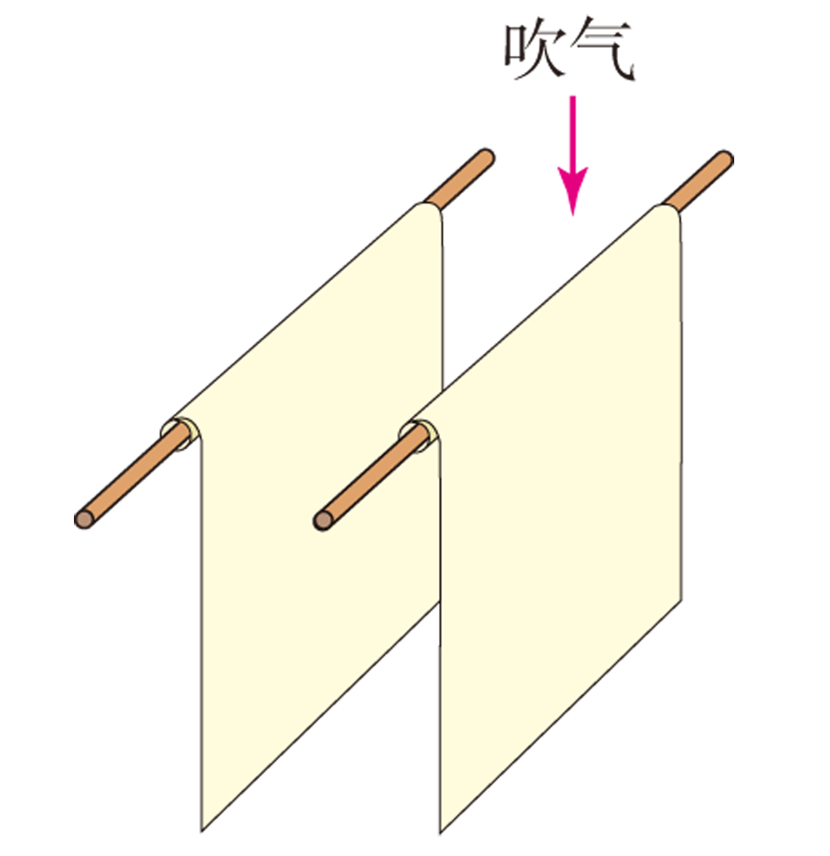

Slide 3
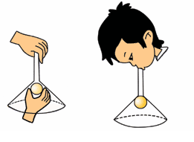
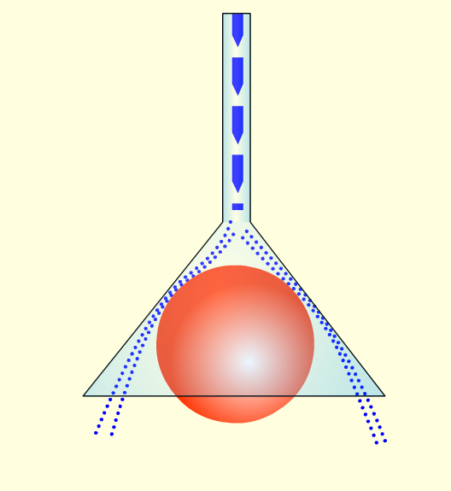
做一做
吹气，猜想乒乓球会怎样？
伯努利升力：流体的流速越快，压强越小

Slide 4
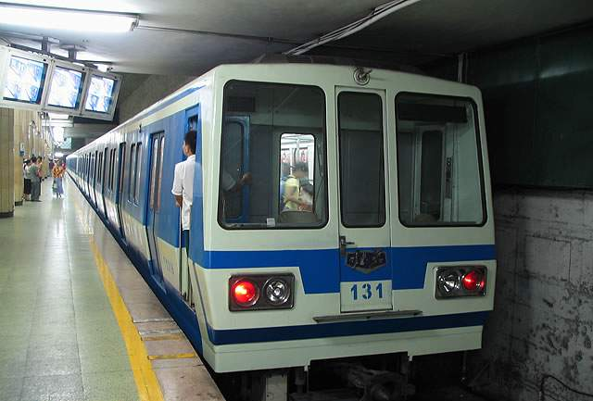
地 铁 安 全 线
（甚至要安装屏蔽门）

Slide 5
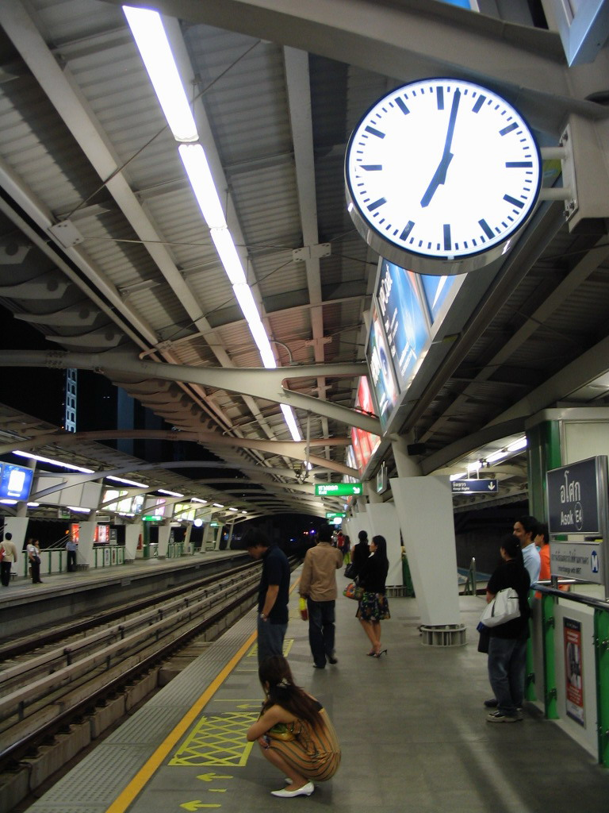
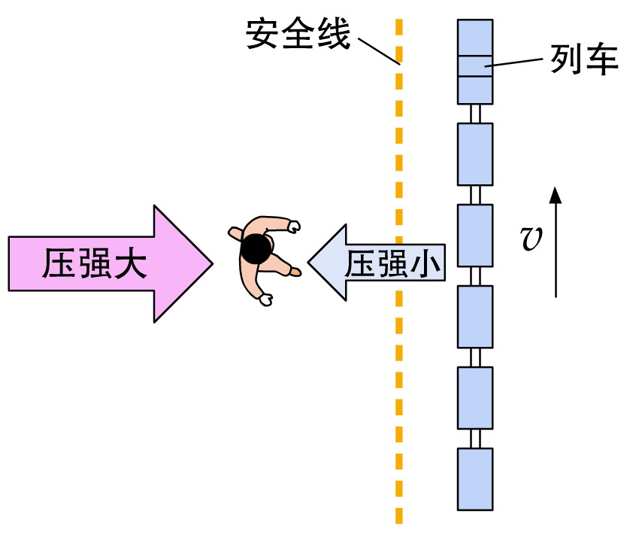

Slide 6
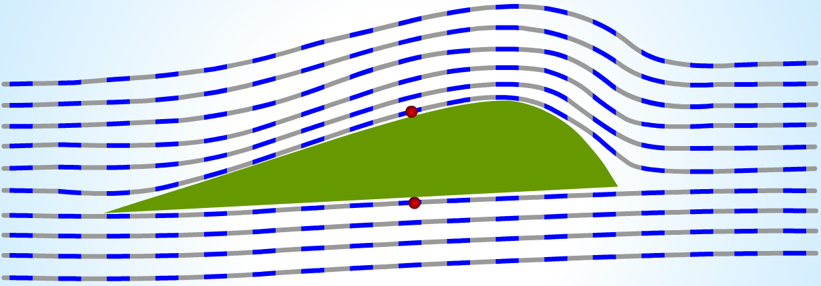
快
慢
机翼上方空气和下方空气同时从机翼前端经不同路径到达后端。时间相同，但路程长短不同。
（1）上方空气流速______，压强______。
（2）下方空气流速______，压强______。
快
小
慢
大

Slide 7
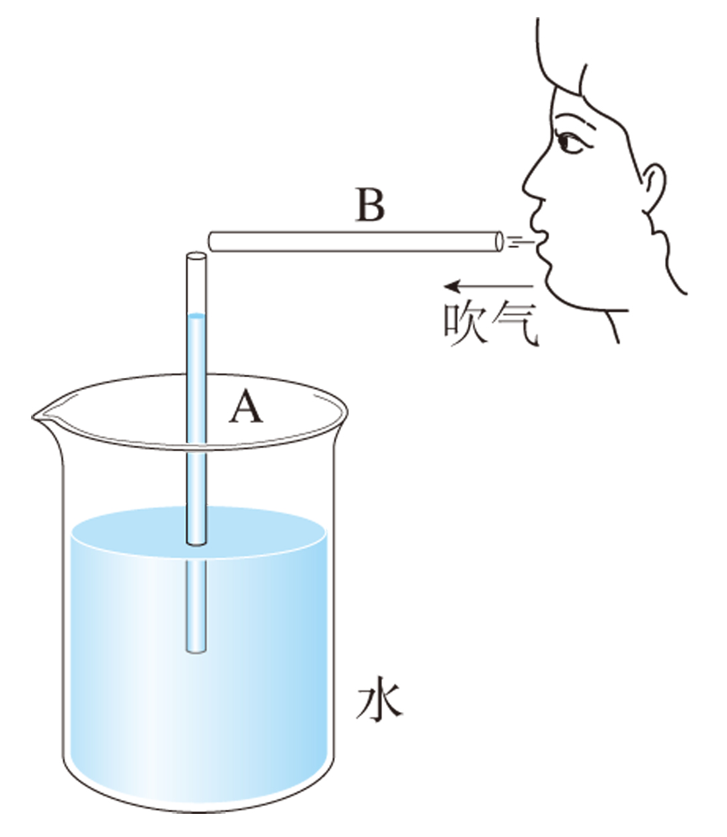
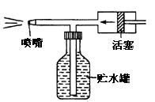

Slide 8
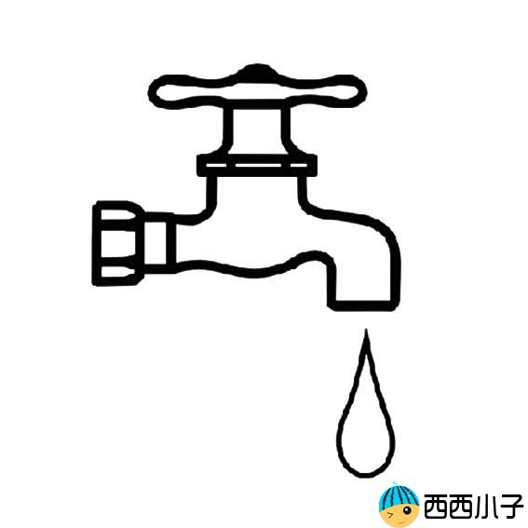

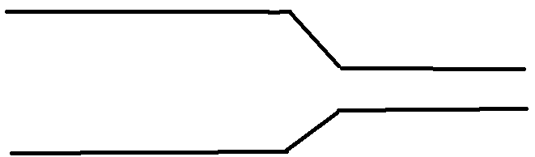
A、B、C三处，哪里的流速较快？为什么？
A
B
三车道变一车道，堵车后，A、B处，
哪里的车速较快？

Slide 9
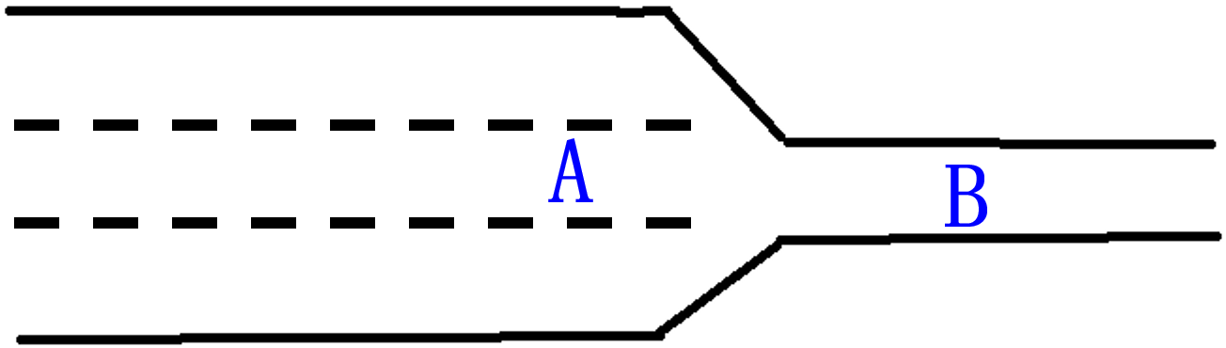
“车流量”
堵塞后，B车道的车流量是30车/min，
则A处，每车道的车流量是10车/min。
即，车辆每分钟只能向前挪动大约10个车位的距离。

Slide 10
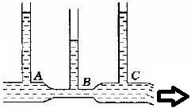
A、B、C三处，哪里的流速较快？为什么？

